Slide 1



Narratives — стратегии, которые говорят за вас
Агентство полного цикла в сфере управления репутацией, антикризисных коммуникаций и слухмейкинга. Специализируемся на девелопменте, политическом PR и сложных переговорах.

Slide 2




Наши ключевые преимущества
Экспертиза в девелопменте
Политический PR
Более 5 лет опыта в конфликтологии девелоперов, включая «ДОМ.РФ» и ГК «Инград».
Опыт в продвижении первых лиц и управлении репутацией в электоральных кампаниях.
Очная медиация
Авторский слухмейкинг
Единственные в Москве, кто предлагает очную медиацию с дольщиками и конфликтными клиентами.
Уникальная технология продвижения через управляемые слухи.

Slide 3
Направления деятельности
Антикризисные коммуникации
Политический PR
Мониторинг и купирование негатива в соцсетях, СМИ, чатах.
Продвижение первых лиц и проектов через нарративы.
Разработка сценариев ответов, работа с блогерами и СМИ.
Управление репутацией в условиях электоральных кампаний.
Очная медиация и переговоры
ORM (Управление репутацией в цифровой среде)
Выездные встречи с конфликтными клиентами.
Обучение менеджеров soft skills.
Мониторинг и анализ упоминаний бренда.
Подавление негатива и продвижение позитивных нарративов.

Slide 4
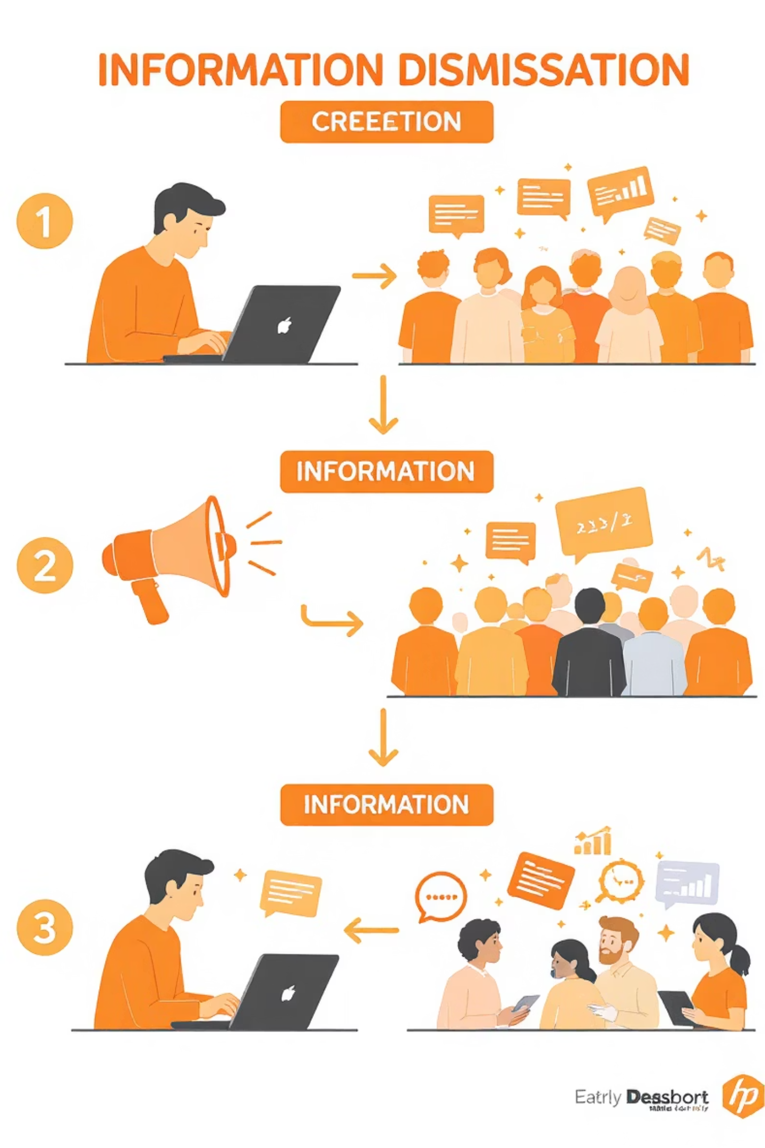



Слухмейкинг: Как это работает?
Создание и контроль вирусных слухов для бизнеса и политики. Мы используем сеть обученных коммуникаторов для «посева» информации, чтобы слух жил самостоятельно, минуя фильтры критики.
Зерно
Короткий, запоминающийся тезис, вызывающий эмоции. Например: «Этот ЖК строят по секретной технологии».
Оболочка
Обрастает «достоверными» подробностями: «Технологию одобрили в Минстрое, но пока скрывают от конкурентов».
Парашют
Запуск через соцсети, офлайн-коммуникаторов и псевдо-СМИ.

Slide 5
SMM и ведение сообществ
Мы предлагаем полное ведение соцсетей и чатов (Telegram, VK, Дзен), разрабатываем контент-стратегии для снижения напряженности и роста лояльности. Наша команда оперативно отрабатывает негатив в режиме реального времени и создает «живые» истории для вовлечения аудитории.

Slide 6

Почему клиенты выбирают нас?
Экспертиза в девелопменте
Подтвержденные кейсы и сотрудничество с лидерами рынка, такими как «РГ-Девелопмент» и «Инград».
Политический бэкграунд
Используем технологии избирательных кампаний для эффективного продвижения бизнеса.
Очная медиация
Уникальный подход к работе с конфликтными и претензионными клиентами через личные встречи.
Инновационный слухмейкинг
Авторская технология создания и распространения управляемых слухов для достижения целей.

Slide 7
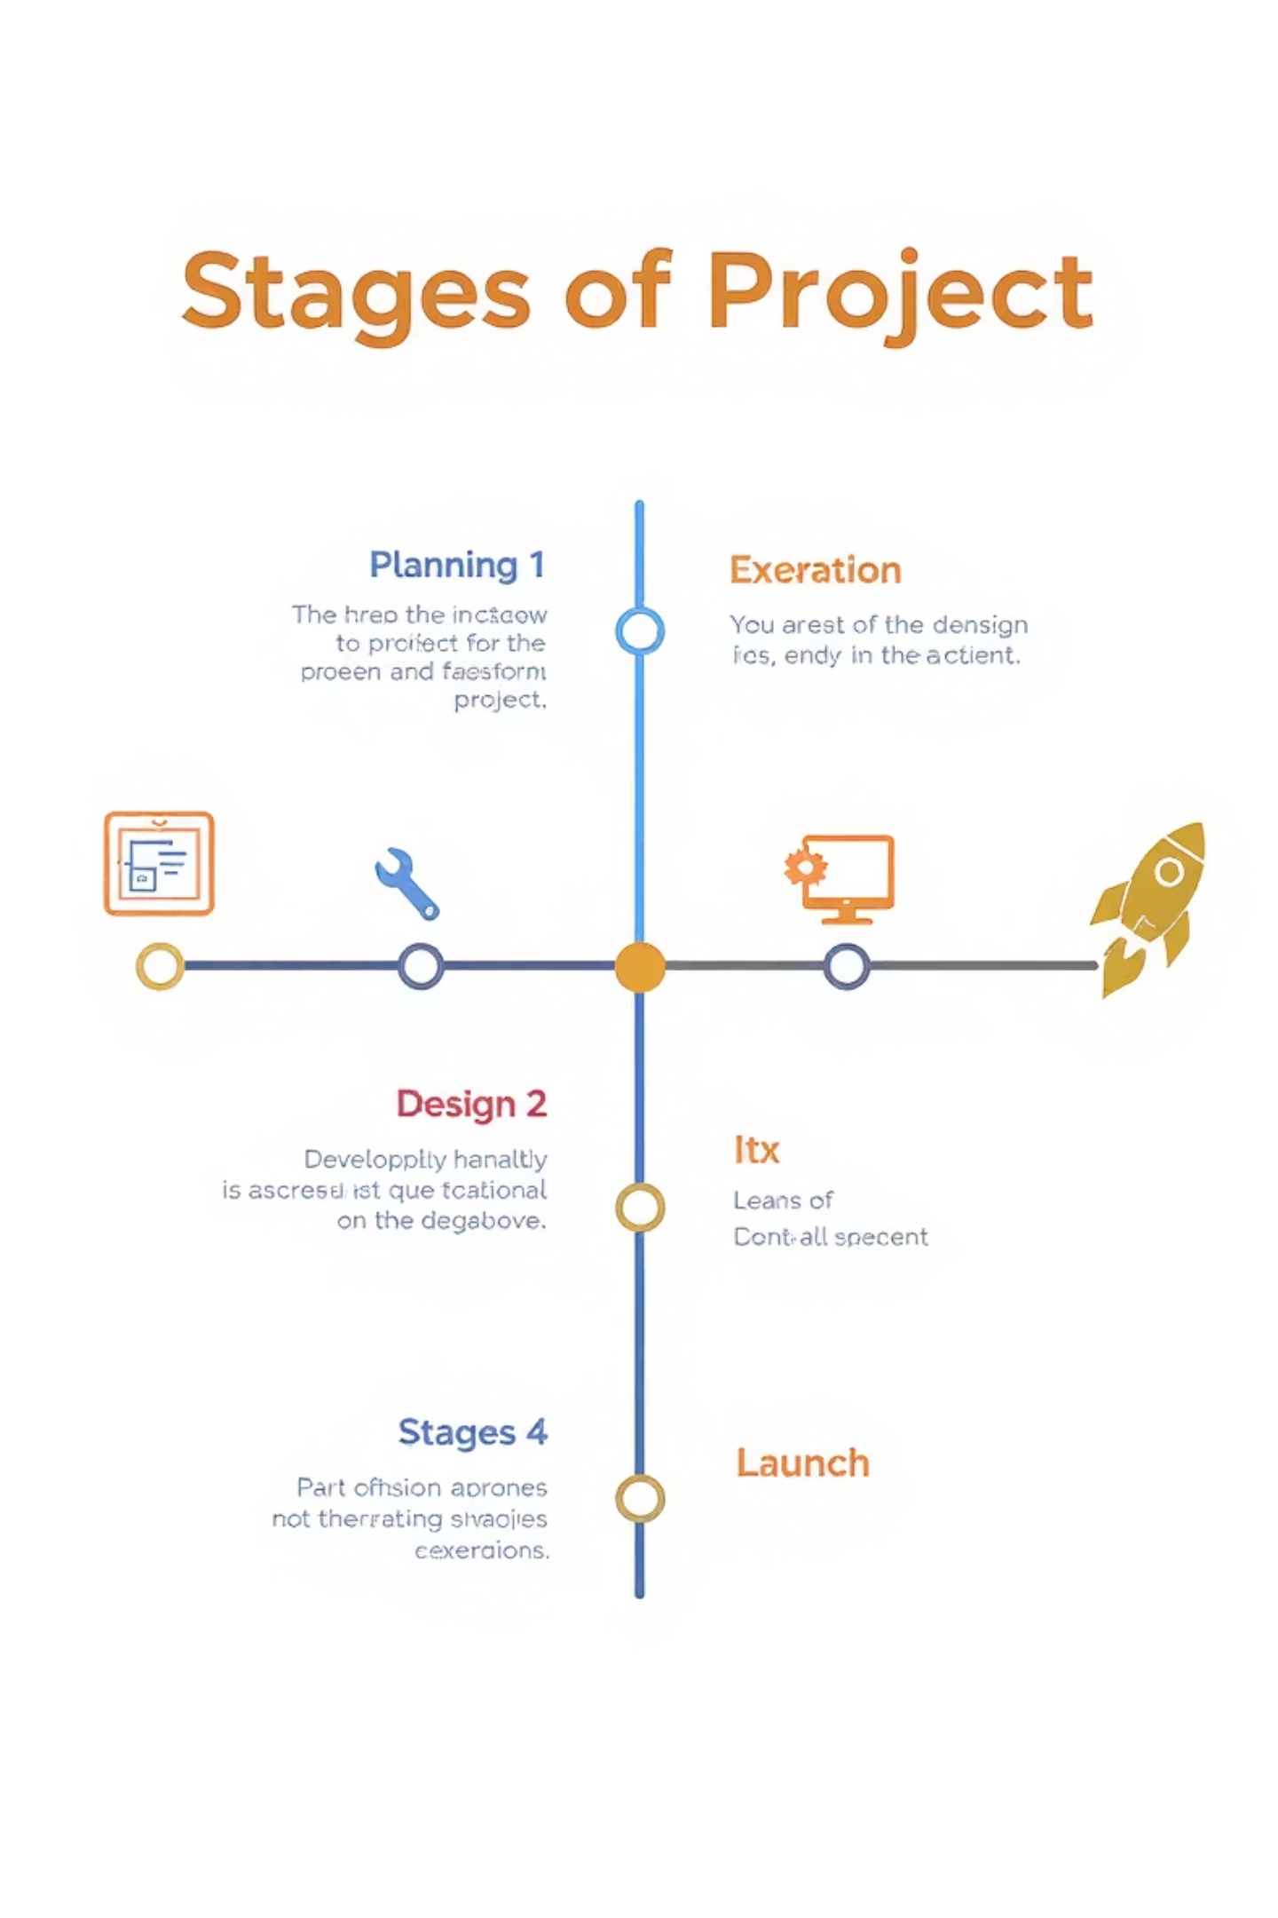
Как мы работаем?
Наш подход к каждому проекту включает четыре ключевых этапа, обеспечивающих прозрачность и эффективность.
1
Анализ
Аудит репутации и целевой аудитории для глубокого понимания ситуации.
2
Стратегия
Разработка нарративов и сценариев для достижения поставленных целей.
3
Реализация
Запуск кампании как в онлайн, так и в офлайн-среде.
4
Отчетность
Прозрачная аналитика и корректировка стратегии для максимального результата.

Slide 8
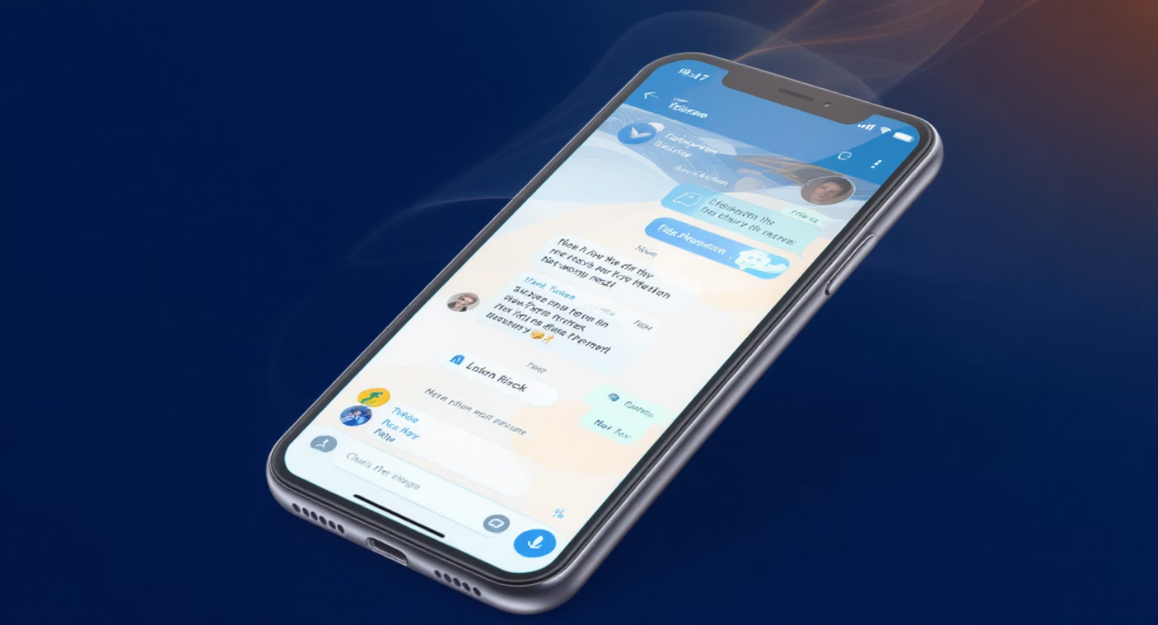

Готовы изменить нарратив?
Свяжитесь с нами, чтобы обсудить ваш проект и начать работу над вашей репутацией.
Телефон: +7 (999) 855-85-22
Email: ar.lezhnev@gmail.com
Telegram-бот: t.me/narratives_bot

